Slide 1


INFIBAGUE
CONSEJO DE GOBIERNO
NOVIEMBRE 2013

Slide 2
PLAN DE INVERSION 2014.

Slide 3
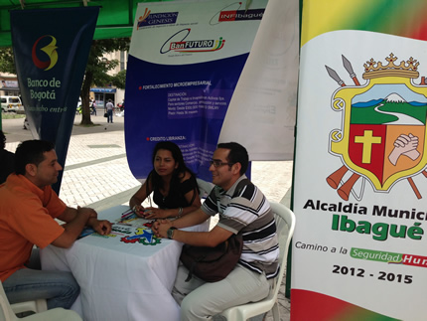
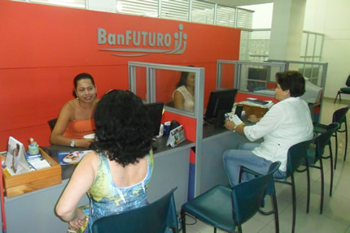
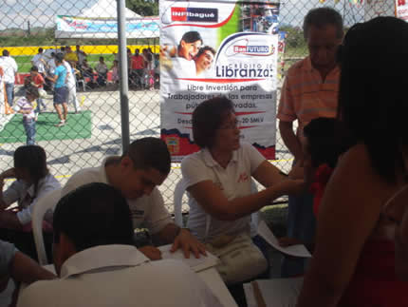
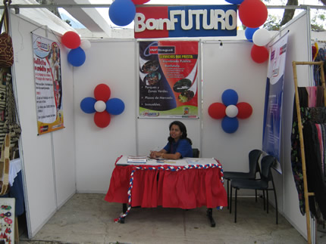
BANFUTURO

Slide 4
SEGURIDAD ECONOMICA Y ALIMENTARIA
PROGRAMA
  LABORATORIOS MICROEMPRESARIALES.
  META DE RESULTADO (2012 – 2015):
  Aumentar la asignación de Microcréditos A 2.200
METAS DE PRODUCTO 2012-2015 | CANTIDAD EJECUTADA A (OCT 2013) | CANTIDAD ESPERADA (DIC 2014) | PRESUPUESTO PROYECTADO 2014
Aumentar la asignación de Microcréditos A 2.200 | 836 | 555 | 1.300’000

Slide 5
SEGURIDAD ECONOMICA Y ALIMENTARIA
PROGRAMA
  CIENCIA, TECNOLOGIA E INNOVACION PARA LA COMPETITIVIDAD.
  META DE RESULTADO (2012 – 2015):
  Aumentar la asignación de Créditos por libranza en un 20 % (5% anual)
METAS DE PRODUCTO 2012-2015 | CANTIDAD EJECUTADA A (OCT 2013) | CANTIDAD ESPERADA (DIC 2014) | PRESUPUESTO PROYECTADO 2014
Asignar 288 Créditos de Libranza | 57 | 60 | 150’000

Slide 6
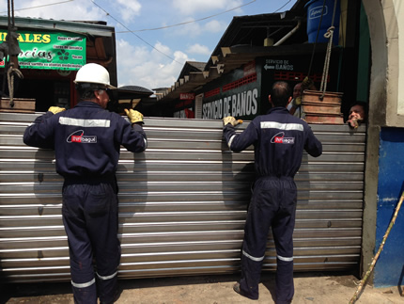
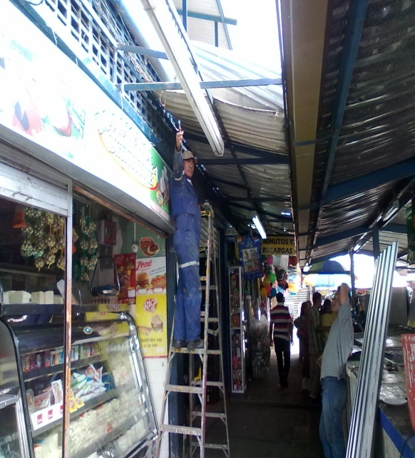
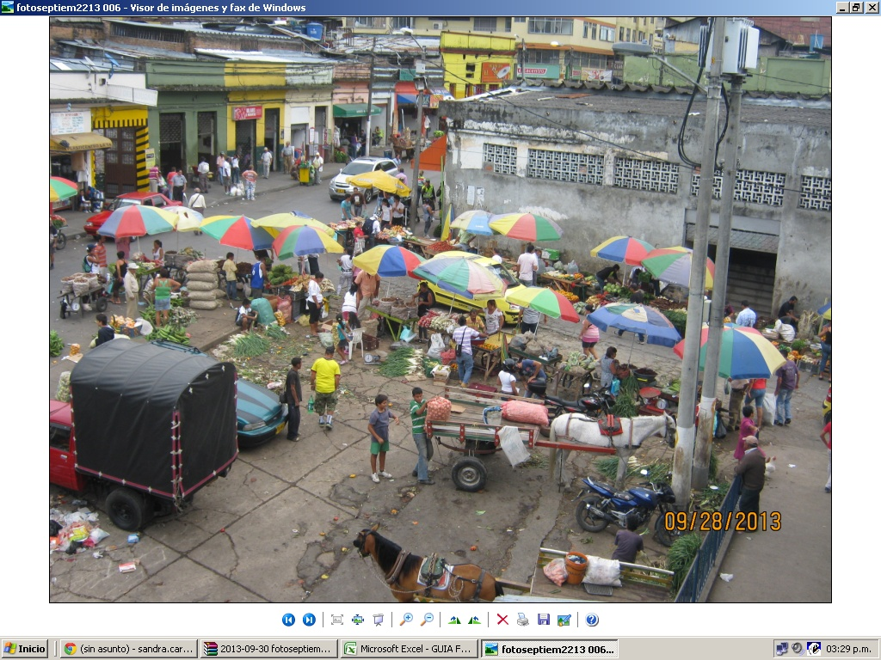
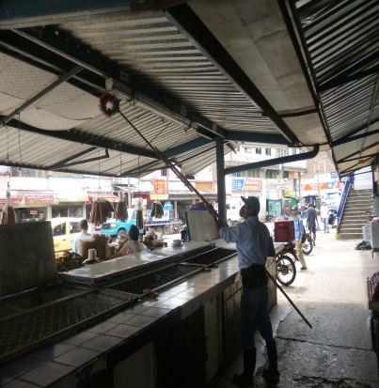
PLAZAS DE MERCADO

Slide 7
SEGURIDAD AMBIENTAL Y DEL ENTORNO
PROGRAMA
  RENOVACION E INFRAESTRUCTURA URBANA
  META DE RESULTADO (2012 – 2015):
  Recuperación, Mantenimiento y Fortalecimiento de las 4 Plazas de Mercado
METAS DE PRODUCTO 2012-2015 | CANTIDAD EJECUTADA A (OCT 2013) | CANTIDAD ESPERADA (DIC 2014) | PRESUPUESTO APROBADO 2014
Realizar un mantenimiento anual a las fachadas internas y externas de cada una de las 4 plazas de mercado (16 mantenimientos) | 6 | 4
Disminuir a 300 el número de puestos en provisionalidad de las 4 plazas de mercado VALOR INICIAL 470 | 306 | 6 | -
Recuperación del 50% de la cartera de las plazas de mercado con corte a 31 de diciembre de 2011 VALOR INICIAL 400’000 | 172’430 | 8’000 | -

Slide 8
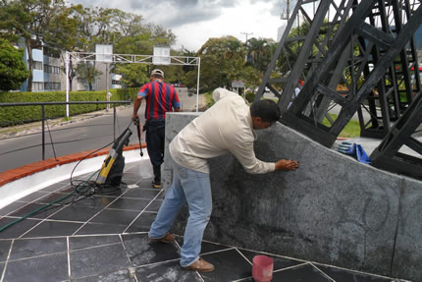
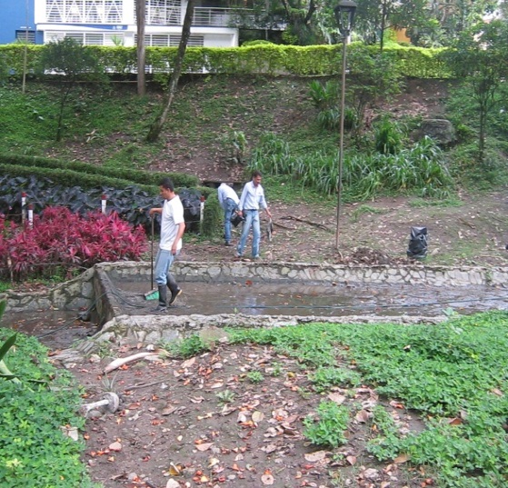
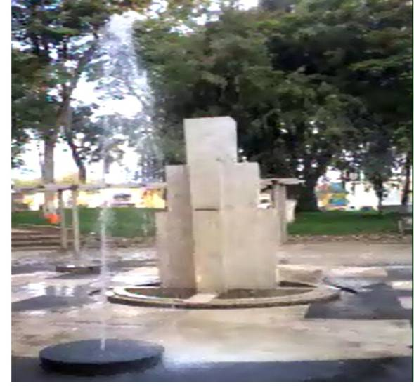
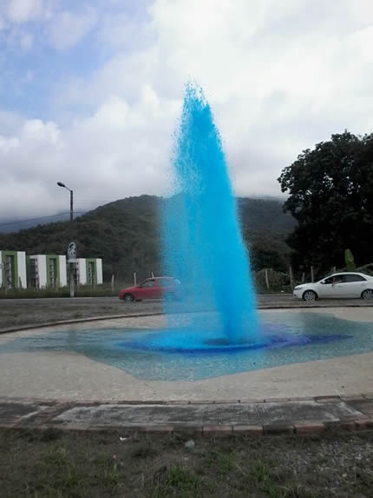
FUENTES

Slide 9
SEGURIDAD AMBIENTAL Y DEL ENTORNO
PROGRAMA
  RENOVACION E INFRAESTRUCTURA URBANA
  META DE RESULTADO (2012 – 2015):
  Mantener y recuperar 14 fuentes del ornato urbano
METAS DE PRODUCTO 2012-2015 | CANTIDAD EJECUTADA A (OCT 2013) | CANTIDAD ESPERADA (DIC 2014) | PRESUPUESTO APROBADO 2014
Realizar 1344 Mantenimientos de limpieza | 685 | 336 | 15’000
Realizar 672 Mantenimientos eléctricos e hidráulicos | 239 | 168

Slide 10
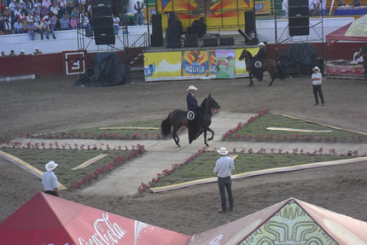
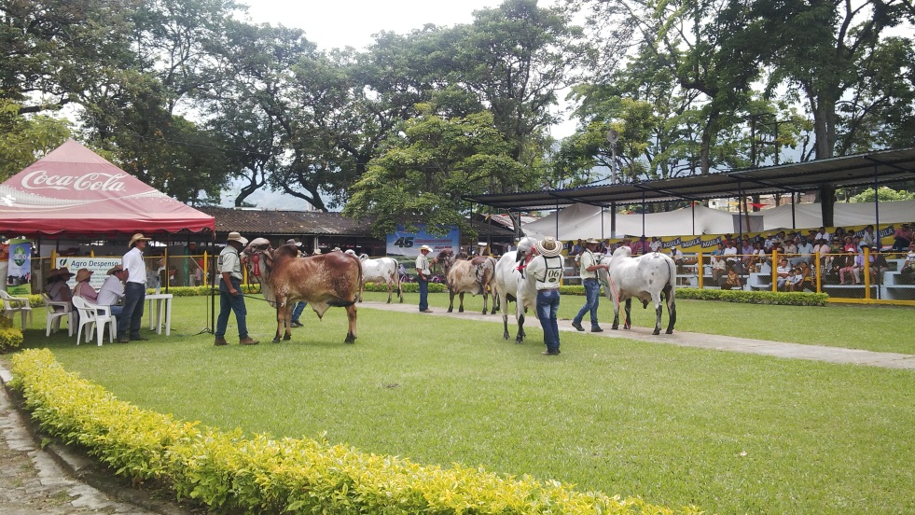
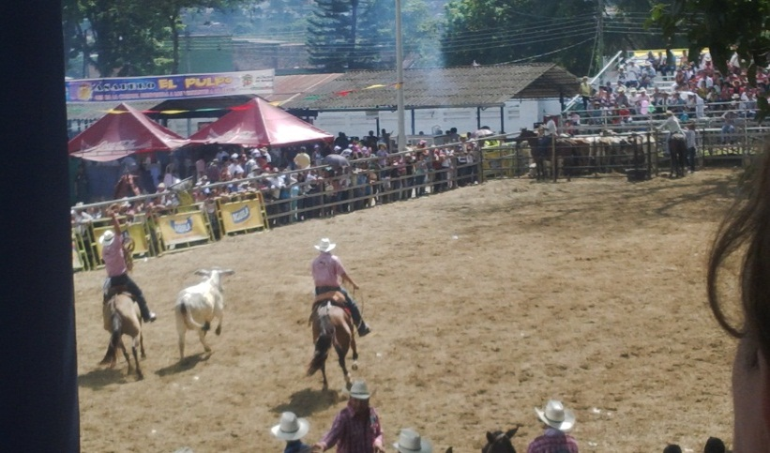
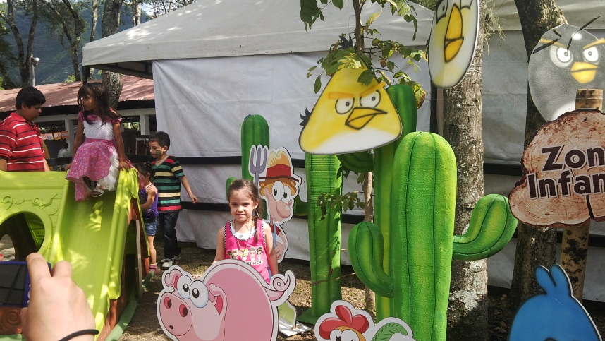
FERIA AGROPECUARIA

Slide 11
SEGURIDAD ECONOMICA Y ALIMENTARIA
PROGRAMA
  APOYO A APUESTAS PRODUCTIVAS.
  META DE RESULTADO (2012 – 2015):
  Realización de 8 eventos feriales agrícolas y pecuarios
METAS DE PRODUCTO 2012-2015 | CANTIDAD EJECUTADA A (OCT 2013) | CANTIDAD ESPERADA (DIC 2014) | PRESUPUESTO PROYECTADO 2014
Realización de 8 eventos feriales agrícolas y pecuarios | 3 | 2 | 300’000

Slide 12
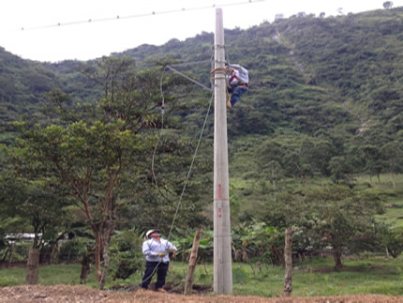
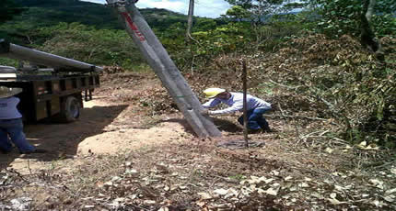
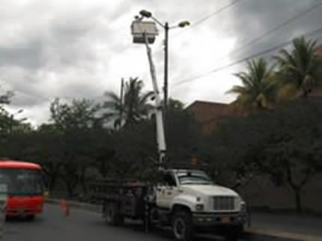
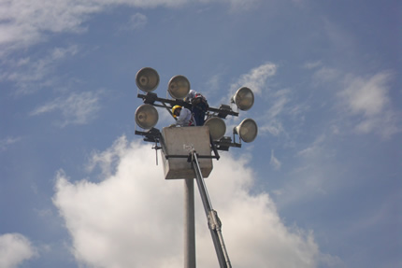
ALUMBRADO PÚBLICO

Slide 13
SEGURIDAD PERSONAL Y DE LA COMUNIDAD
PROGRAMA
  SEGURIDAD VIAL
  META DE RESULTADO (2012 – 2015):
  Formular el plan maestro de alumbrado publico y adelantar las acciones de corto plazo que se determine
METAS DE PRODUCTO 2012-2015 | CANTIDAD EJECUTADA A (OCT 2013) | CANTIDAD ESPERADA (DIC 2014) | PRESUPUESTO APROBADO 2014
Ampliar en 20 Km la cobertura del Alumbrado Público | 10,76 | 5 | 999’207
Realizar 44.000 mantenimientos al Alumbrado Público | 20.049 | 11.000 | 1,507’704
Instalar 6000 luminarias nuevas | 172’430 | 8’000 | 1.129’207

Slide 14
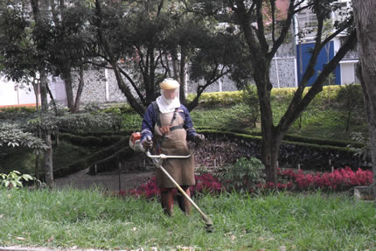
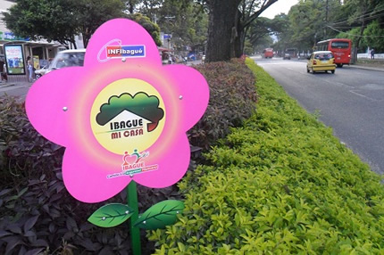
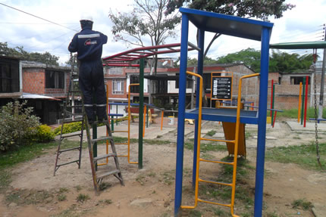
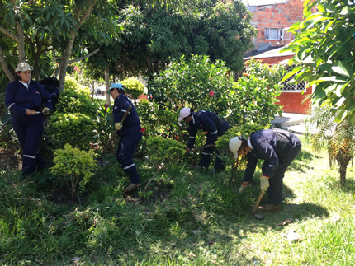
PARQUES Y ZONAS VERDES

Slide 15
SEGURIDAD AMBIENTAL Y DEL ENTORNO
PROGRAMA
  RECUPERACION, CONSTRUCCIÓN Y ARTICULACIÓN DEL SISTEMA DE ESPACIO PÚBLICO MUNICIPAL.
  META DE RESULTADO (2012 – 2015):
  Remodelación de 360 parques infantiles de la ciudad
METAS DE PRODUCTO 2012-2015 | CANTIDAD EJECUTADA A (OCT 2013) | CANTIDAD ESPERADA (DIC 2014) | PRESUPUESTO APROBADO 2014
Remodelación de 360 parques infantiles de la ciudad | 335 | 100 | 150’000

Slide 16
SEGURIDAD AMBIENTAL Y DEL ENTORNO
PROGRAMA
  RECUPERACION, CONSTRUCCIÓN Y ARTICULACIÓN DEL SISTEMA DE ESPACIO PÚBLICO MUNICIPAL.
  META DE RESULTADO (2012 – 2015):
  Realizar 15,850 actividades de mantenimiento de zonas verdes
METAS DE PRODUCTO 2012-2015 | CANTIDAD EJECUTADA A (OCT 2013) | CANTIDAD ESPERADA (DIC 2014) | PRESUPUESTO APROBADO 2014
Realizar 7.500 Rocerías | 3.600 | 1.875 | 432’000
Realizar 5.800 Podas | 3.495 | 1.450
Realizar 2.550 Talas | 1.313 | 635

Slide 17
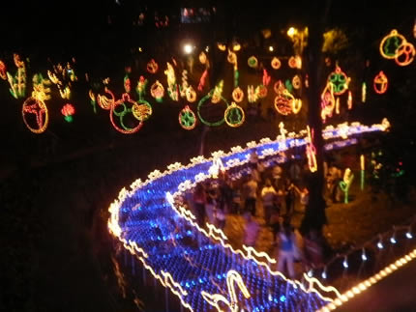
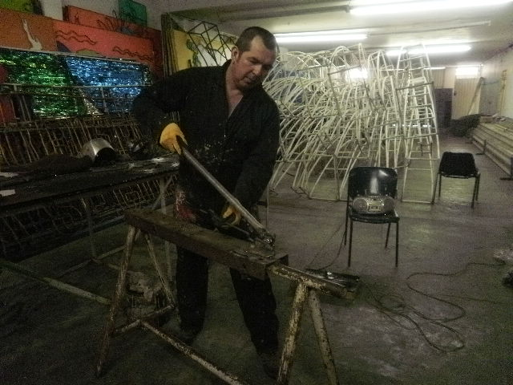
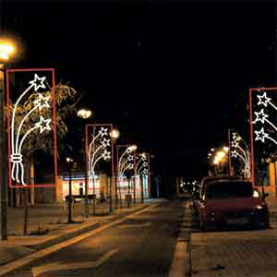
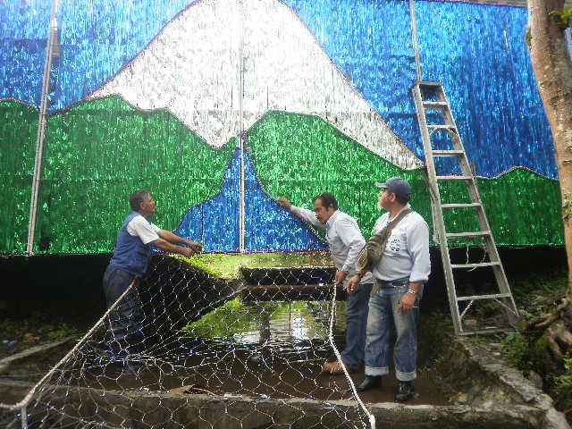
ALUMBRADO NAVIDEÑO

Slide 18
SEGURIDAD AMBIENTAL Y DEL ENTORNO
PROGRAMA
  RECUPERACION, CONSTRUCCIÓN Y ARTICULACIÓN DEL SISTEMA DE ESPACIO PÚBLICO MUNICIPAL.
  META DE RESULTADO (2012 – 2015):
  Embellecer el espacio Publico con un alumbrado navideño anual
METAS DE PRODUCTO 2012-2015 | CANTIDAD EJECUTADA A (OCT 2013) | CANTIDAD ESPERADA (DIC 2014) | PRESUPUESTO APROBADO 2014
Construir e instalar 2000 figuras navideñas | 1,700 | 150 | 65’000
Restaurar 100 figuras navideñas | 335 | 250
Comercializar el alumbrado navideño en 3 municipios al año | 5 | 3

Slide 19
PLAN DE ACCION
2014

Slide 20
METAS ANUALES
Alumbrado Público
PRINCIPALES ACTIVIDADES | UNIDAD DE MEDIDA | CANT. | COSTO TOTAL ( MILES DE PESOS)
1. Atender Solicitudes para realizar Mantenimiento al Sistema de Alumbrado Público | UNIDAD | 11.000 | 1,507’704
2. Modernizaciones realizadas en el Sistema de Alumbrado Público | UNIDAD | 1.500 | 1.129’207
3. Ampliación de Cobertura al Sistema de Alumbrado Público | Km | 5 | 999’207

Slide 21
METAS ANUALES
PLAZAS DE MERCADO
PRINCIPALES ACTIVIDADES | UNIDAD DE MEDIDA | CANT. | PPTO INFI | PPTO MUNICIPIO
 |  |  | MILES DE PESOS
1. Pintura Interna y Externa de las 4 Plazas de Mercado | UNIDAD | 4 |  | 150.000
2. Disminuir en 30 el número de puestos en provisionalidad de las 4 Plazas de Mercado | UNIDAD | 30 | GESTION
3. Recuperación de Cartera (60 Millones) | MILLONES | 60 | GESTION
4. Mantenimiento y recuperación estructural de las 4 Plazas de Mercado | UNIDAD | 4
5. Recuperación ornamental de las 4 Plazas de Mercado | UNIDAD | 4
6. Formulación de un proyecto de Manejo de Residuos Sólidos | UNIDAD | 1 | GESTION

Slide 22

METAS ANUALES
PARQUES Y ZONAS VERDES
PRINCIPALES ACTIVIDADES | UNIDAD DE MEDIDA | CANT. | PPTO INFI | PPTO MUNICIPIO
 |  |  | MILES DE PESOS
1. Rocerías | UNIDAD | 1.875 | 82.000 | 500.000
2. Talas de Arboles | UNIDAD | 635
3. Podas de Arboles | UNIDAD | 1.450
4. Siembra de Material Vegetal Arbóreo y Jardinería | UNIDAD | 1.000
5. Elaboración de Nuevos Juegos Infantiles | UNIDAD | 40
6. Mantenimiento y Recuperación de Juegos Infantiles | UNIDAD | 60
ESTE PRESUPUESTO ALCANZA PARA EL MANTENIMIENTO DE PARQUES HASTA JUNIO DE 2014

Slide 23
METAS ANUALES
RELLENO SANITARIO COMBEIMA
PRINCIPALES ACTIVIDADES | UNIDAD DE MEDIDA | CANT. | PPTO INFI | PPTO MUNICIPIO
 |  |  | MILES DE PESOS
Monitoreos Ambientales | UNIDAD | 3
2. Mantenimiento Fase I y Fase II de la etapa de pos clausura del Relleno Sanitario Combeima | UNIDAD | 3
3. Revegetalización Paisajística | UNIDAD | 2
4. Mantenimiento a la infraestructura física | UNIDAD | 1
5. Arrendamiento lote Relleno Sanitario Combeima | UNIDAD | 12

Slide 24
METAS ANUALES
MANTENIMIENTO DE FUENTES DE ORNATO
PRINCIPALES ACTIVIDADES | UNIDAD DE MEDIDA | CANT. | PPTO INFI | PPTO MUNICIPIO
 |  |  | MILES DE PESOS
1. Mantenimientos de Limpieza de las fuentes | UNIDAD | 336 | 15.000 | 30.500
2. Mantenimientos Eléctricos y/o Hidráulicos | UNIDAD | 168

Slide 25
METAS ANUALES
CUENTAS ESPECIALES (BANFUTURO)
PRINCIPALES ACTIVIDADES | UNIDAD DE MEDIDA | CANT. | COSTO TOTAL ( MILES DE PESOS)
1. Colocación de Microcréditos | UNIDAD | 580 | 1.300.000
2. Administración de Portafolio | UNIDAD | 12 | 42.000
3. Rendimientos en operaciones financieras | UNIDAD |  | 400.000
4. Promoción de Banfuturo | UNIDAD | 60 | GESTION
5. Colocación de créditos por libranza | UNIDAD | 60 | 150.000

Slide 26
METAS ANUALES
PROYECTOS Y ESQUEMAS EMPRESARIALES
PRINCIPALES ACTIVIDADES | UNIDAD DE MEDIDA | CANT. | COSTO TOTAL ( MILES DE PESOS)
1. Implementar prueba piloto del proyecto Modernización de Alumbrado Público con Luminarias Ecológicas LED en 3 barrios de la ciudad | UNIDAD | 1 | 50.000
2. Ejecución de la segunda fase del proyecto Gestión Tributaria para el instituto | UNIDAD | 1 | GESTION
3. Ejecución de la tercera fase de la Modernización del Coliseo de Ferias | UNIDAD | 1 | 50.000
4. Buscar Aliado Estratégico para la Fábrica de Pupitres | UNIDAD | 1 | 1.000
5. Implementar primera fase del Proyecto "Basura en Oro" en una Plaza de Mercado | UNIDAD | 1 | 50.000
6. Organización y Logística de 10 eventos | UNIDAD | 10 | GESTION
7. Proceso de sensibilización y direccionamiento acorde a la iniciativa de los comerciantes de Chapicentro | UNIDAD | 1 | 20.000
8. Administración y Mantenimiento de Inmuebles | UNIDAD | 12 | 15.000
9. Porcentaje de ajuste por encima del IPC a Cánones de arrendamiento de Inmuebles | % | 5 | GESTION

Slide 27
GRACIAS

